Slide 1
Modellierung des Fahrgastwechsels in Fußgängersimulationen
Bachelorarbeit
Alexandra Mayer
11.09.2019

Slide 2
Gliederung
Einführung
Auswertung
Modell
Kritik
Verbesserungsvorschläge

Slide 3
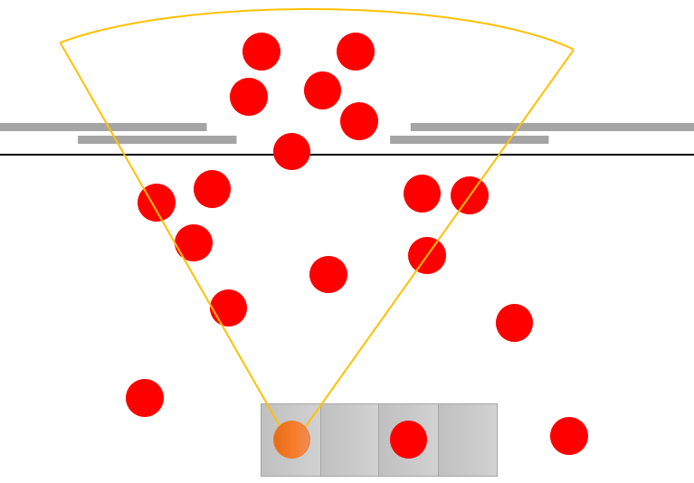
Einführung
Formulierung der Forschungsfragen
Beobachtung/Aufnahme
Verfeinerung der Forschungsfragen
Datenextraktion
Datenauswertung
Modellierung
Erstellung eines Modells für Software zur Personenstromanalyse
Aufnahmen:
an 3 großen Haltestellen der Münchner U-Bahn
56 Videos ausgewertet
Datenextraktion mit Tabellen
Auswertung mit Jupyter Notebooks

Slide 4
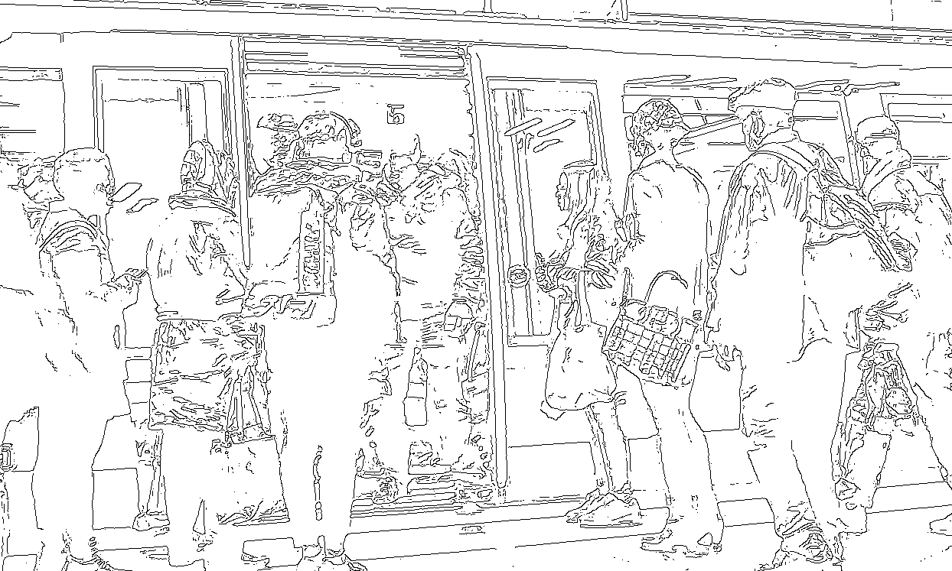
Standardfall
Einigermaßen ausgeglichenes Verhältnis an Ein- und Aussteigern
Einsteiger:
Bei einfahrenden Zug an Türen
Stehen links und rechts der Türen
Aussteiger:
Aus Zug sobald Türen geöffnet
Austeigen in Zweierreihen
Notes:
Einsteiger: Personen die vom Bahnsteig in das innere des Zuges gelangen wollen
Aussteiger: Personen die vom inneren des Zuges auf den Bahnsteig gelangen wollen

Slide 5
Gliederung
Einführung
Auswertung
Modell
Kritik
Verbesserungsvorschläge

Slide 6
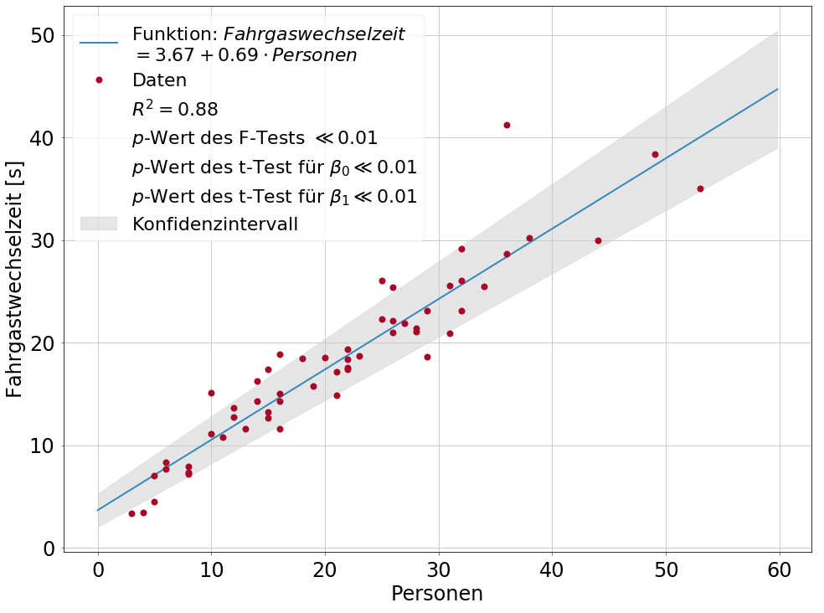
Fahrgastwechselzeit
Abschätzen der Wechselzeiten über die Anzahl der am Fahrgastwechsel beteiligten Personen
Notes:
Personen = Einsteiger + Aussteiger + 2*Platzmacher
Platzmacher = Person die aus inneren des Zuges aussteigt und sich in den Wartebereich stellt damit andere Aussteigen können, sie wollen danach wieder in den Zug gelangen
Fahrgastwechsel beginnt wenn erster Aussteiger Fuß auf Bahnsteig wenn nicht… , Fahrgastwechsel endet wenn letzter Einsteiger zweiten Fuß in den Wagon setzt wenn nicht ….

Slide 7
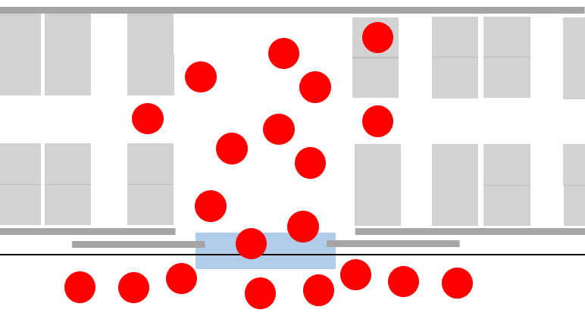
Typen
Aggressiv, Defensiv und Normal
Nach Definition gezählt → Signifikanter Anteil
Normal
Keine auffälligen Verhaltensweisen
Defensiv
Gehen eher langsam
Gehen nur in den Türbereich wenn keine andere Person in diesem ist
Aggressiv
Drängeln sich vor andere Personen
Stellen sich auch in den Weg wenn kein anderer Platz im Wartebereich ist

Slide 8
Verhaltensweisen/Merkmale
Auffälliges Verhalten/auffällige Merkmale
Optischer Vergleich, zur Untersuchung des zeitlichen Einflusses:
Im Weg Stehen
Sperrig
Notes:
Früher Einsteigen: Einsteigen wenn noch nicht alle Aussteiger ausgestiegen sind
Sperrig: Personen die mehr Platz einnehmen als andere
Langsame: von beobachter als sehr langsam empfunden
Abgelenkt: Ablenkenden Gegenstand in der Hand und mind. 1 mal im Prozess draufschauen
Im Weg stehen: Stehen so in der Tür das andere Aus- bzw. Einsteiger einen bogen um sie machen müssen

Slide 9

Kolmogorov-Smirnov Test
$H_{0}$: 2 unabhängige Stichproben besitzen die gleiche Verteilung
Signifikanzniveau: 0.05
Nur im Weg Stehen liegt unter Signifikanz Niveau

Slide 10
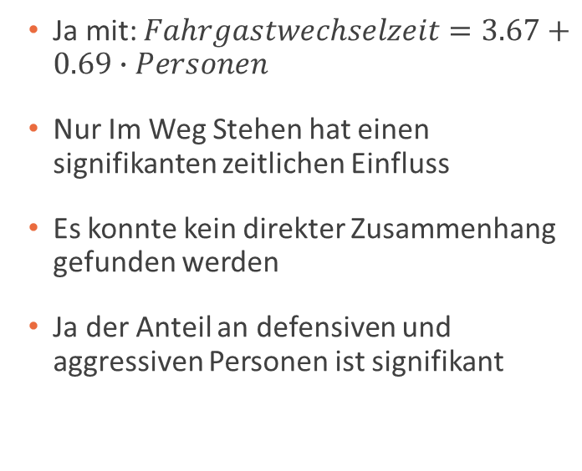
Auswertungen
Forschungsfrage
Ergebnis
Kann die Fahrgastwechselzeit aus der Anzahl der Aus-, Einsteiger und Platzmacher abgeschätzt werden?
Welche Verhaltensweisen und Merkmale von Fahrgästen beeinflussen die Fahrgastwechselzeit?
Gibt es einen Zusammenhang zwischen der Anzahl der Aussteiger und dem Vorkommen von Platzmachern?
Gibt es einen signifikanten Anteil an defensiven und aggressiven Personen?
Ja mit: $Fahrgastwechselzeit=3.67+0.69∙Personen$
Nur Im Weg Stehen hat einen signifikanten zeitlichen Einfluss
Es konnte kein direkter Zusammenhang gefunden werden
Ja der Anteil an defensiven und aggressiven Personen ist signifikant

Slide 11
Gliederung
Einführung
Auswertung
Modell
Kritik
Verbesserungsvorschläge

Slide 12
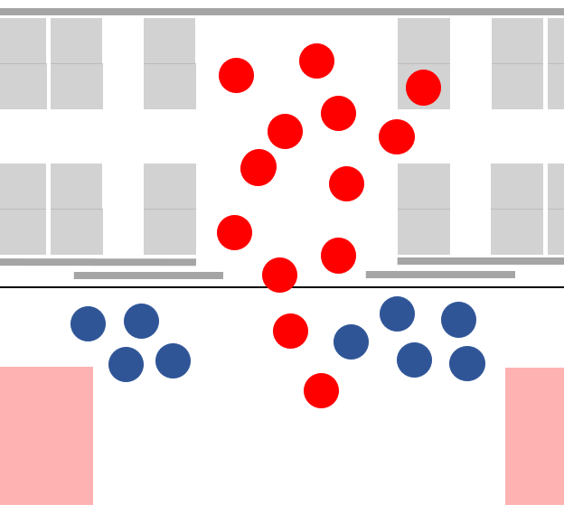
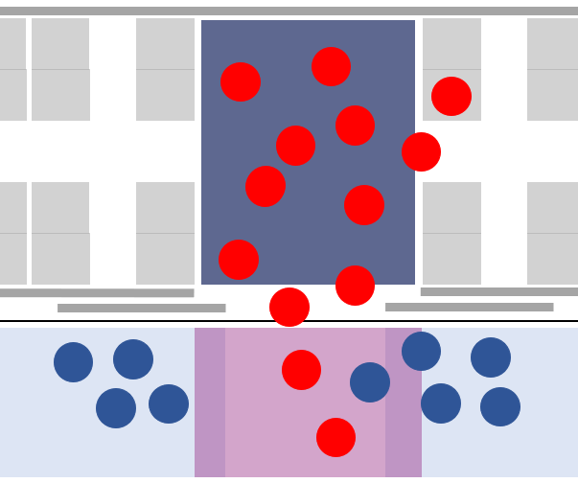
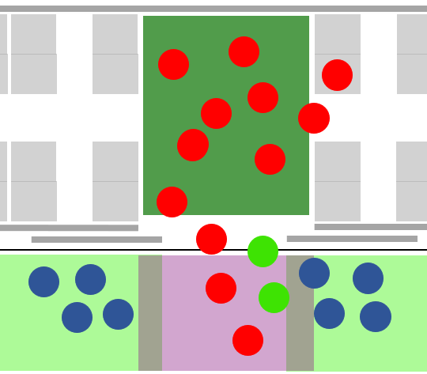
Modell - Zielbereiche
Aussteiger
Einsteiger
Platzmacher

Slide 13
Das kognitive Heuristik Modell
Hindernis auf dem Weg zum Ziel → Leader suchen
Kein Leader oder Schritt in Richtung von Leader führt zu Kollision → Schritt Richtung Ziel
Führt zu Kollision → Tangential ausweichen
Führt zu Kollision → Seitlich ausweichen
Führt zu Kollision → In aktueller Position verbleiben
Aggressive: Zunächst direkter Schritt zum Ziel, bzw. tangentiales oder seitliches ausweichen
Defensive: Schritt wird nicht genommen wenn man dadurch mit anderer Person in den Türbereich tritt

Slide 14
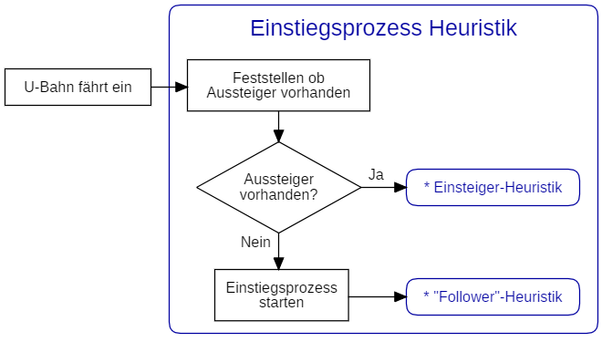
Einstiegsprozess Heuristik

Slide 15
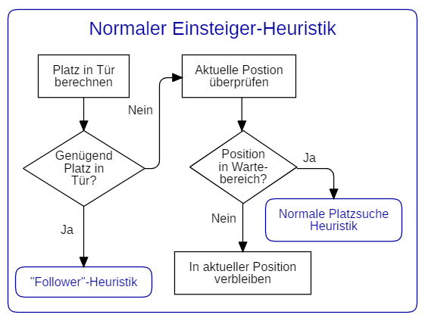
Normale Einsteiger-Heuristik

Slide 16
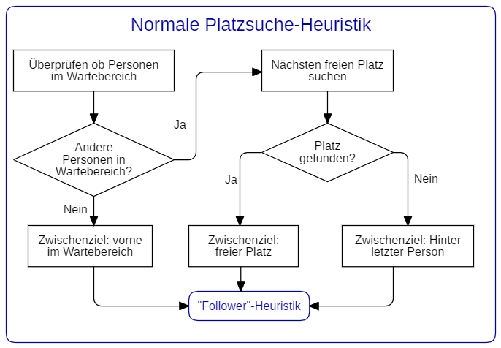
Normale Platzsuche-Heuristik

Slide 17
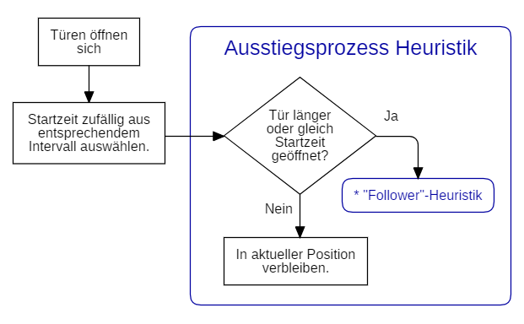
Ausstiegsprozess Heuristik

Slide 18
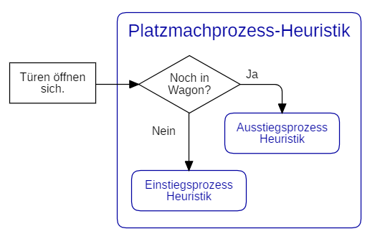
Platzmachprozess-Heuristik

Slide 19
Gliederung
Einführung
Auswertung
Modell
Kritik
Verbesserungsvorschläge

Slide 20
Kritik
Keine Implementierung →
Keine Validierung
Kein Vergleich mit der Modellierung durch accu:rate
Wenige Daten, vor allem:
Erste Aussteiger
Platzmacher

Slide 21
Gliederung
Einführung
Auswertung
Modell
Kritik
Verbesserungsvorschläge

Slide 22
Verbesserungsvorschläge
Modell implementieren
Kalibrieren und validieren des Modells mit den Ergebnis
Mehr Daten sammeln
Erweitern des Modells mit anderen Modellen
Personen auf dem Bahnsteig die warten
Einsteiger im Zug
Aussteiger vor dem Aussteigen
Gesamten Zug modellieren

